Slide 1
基于Matlab/Simulink的
锂离子蓄电池低温模型
答辩人
赵杰
指导老师
章桐教授

Slide 2
研究背景
CONTANTS
研究目标
研究过程
结果展望

Slide 3

研究背景
研究目标
研究过程
结果展望
循环老化
循环容量损失
等效阻抗增大
放电容量损失
锂沉积
放电电压下降

Slide 4










研究背景
研究目标
研究过程
结果展望
电化学分析
阻抗增大原因
浓差极化
电化学极化
欧姆极化
Fick第二定律
Bulter-Volmer公式
液相扩散:
电流密度:
表面过电势:
固相扩散:
参考电流密度:
Arrhenius公式
反应速率:
$C_{e}：$锂离子液相浓度
$D_{e}：$锂离子液相扩散系数
$α_{a}、α_{e}$：正负极转移系数
$：$固相电势
$C_{s}：$锂离子固相浓度
$D_{s}：$锂离子固相扩散系数
$F：$法拉第常数
$：液$相电势
r$：$锂离子半径
$t_{+}^{0}：$锂离子扩散传递系数

Slide 5
研究背景
研究目标
研究过程
结果展望
模型结构
产热模型
热模型
温度
散热模型
电压电流
温变参数
等效电路模型
温度
电流
循环容量衰减模型
开路电压
放电容量
欧姆内阻
极化电容
极化电阻
Arrhenius公式

Slide 6
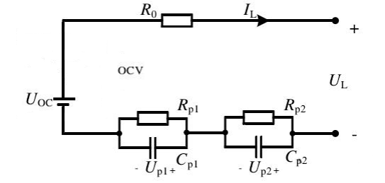
研究背景
研究目标
研究过程
结果展望
等效电路模型
根据KCL原理
端电压：
SOC计算：
电流符号：充电为正，放电为负

Slide 7
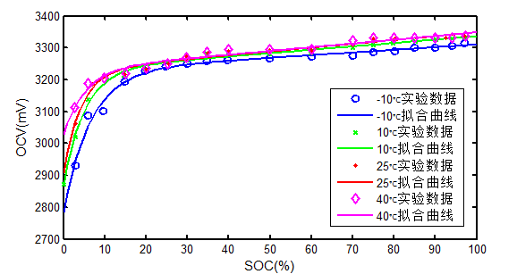
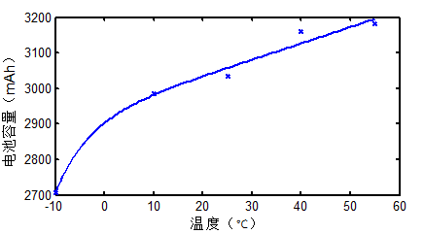





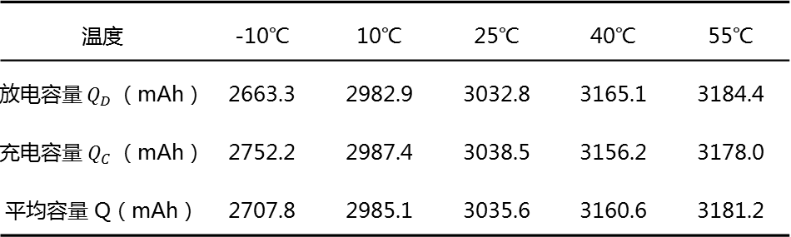
研究背景
研究目标
研究过程
结果展望
等效电路模型
OCV与SOC、温度的关系
电池充放电容量实验数据
温度 | -10℃ | 10℃ | 25℃ | 40℃ | 55℃
放电容量$Q_{D}$（mAh） | 2663.3 | 2982.9 | 3032.8 | 3165.1 | 3184.4
充电容量$Q_{C}$（mAh） | 2752.2 | 2987.4 | 3038.5 | 3156.2 | 3178.0
平均容量 Q（mAh） | 2707.8 | 2985.1 | 3035.6 | 3160.6 | 3181.2
拟合函数形式：
(二阶指数逼近)
拟合参数：
$a_{1}$= 2949
$b_{1}$= 0.001464
$c_{1}$= -46.07
$d_{1}$= -0.146
$R^{2}$=0.987

Slide 8
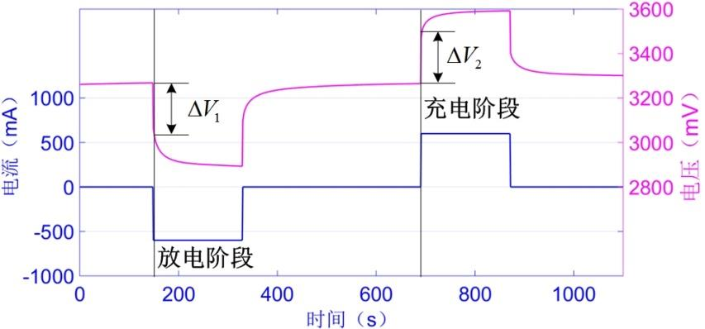


研究背景
研究目标
研究过程
结果展望
等效电路模型
激励响应法
电池内阻参数辨识
欧姆内阻
$$R_{ohm}=\frac{△V_{1}}{I_{L}}$$
立即响应
极化阻容
滞后响应
$U_{L}=E_{OCV}−I_{L}R_{p1}exp(\frac{−t}{R_{p1}C_{p1}})−I_{L}R_{p2}exp(\frac{−t}{R_{p2}C_{p2}}$)
拟合系数与辨识参数对应相等
HPPC脉冲放电实验示意图

Slide 9

研究背景
研究目标
研究过程
结果展望
热模型
可逆热
不可逆热
吉布斯自由能
微分并用摩尔量改写
散热
牛顿冷却公式
对T求偏导
每摩尔吉布斯自由能
热模型
求解熵变
反应热放热速率
h：换热系数
S：换热面积
$C_{cell}$：比热容

Slide 10
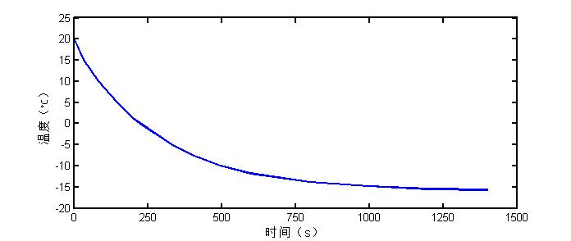
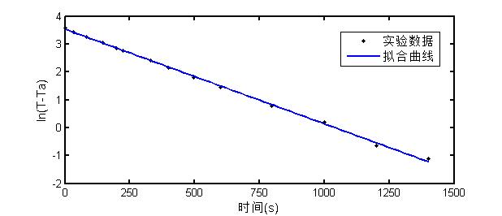
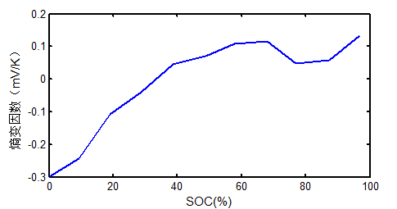
研究背景
研究目标
研究过程
结果展望
热模型
将开路状态电池由室温置于低温环境下，记录温度随时间的变化
开路状态热模型：
求解微分方程：
温熵系数的变化采用文献中对26650型磷酸铁锂电池的标定结果
温度随时间关系
温熵系数

Slide 11


研究背景
研究目标
研究过程
结果展望
循环容量衰减模型
老化因素
循环容量衰减模型（半经验）
Arrhenius公式
充放电倍率
循环次数
温度
以Ah替代放电时间t
B：指前因子
z：幂指参数
反应物活性
扩散速度
极化现象
活性材料
Ea：活化能
副反应
锂沉积
$A_{h}$：循环使用容量
$A_{h}$=循环次数×放电深度×可用容量

Slide 12
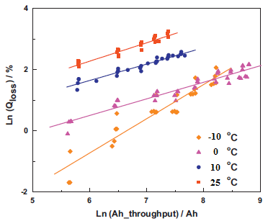
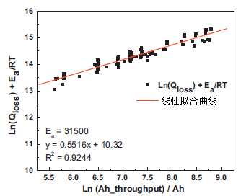
研究背景
研究目标
研究过程
结果展望
循环容量衰减模型
循环容量衰减模型（半经验）
分离温度项
取自然对数：
分离温度变量：
0.5C放电倍率：
Ea=31500 J/mol
0.5C放电倍率循环容量损失
B=30330
Z=0.552

Slide 13




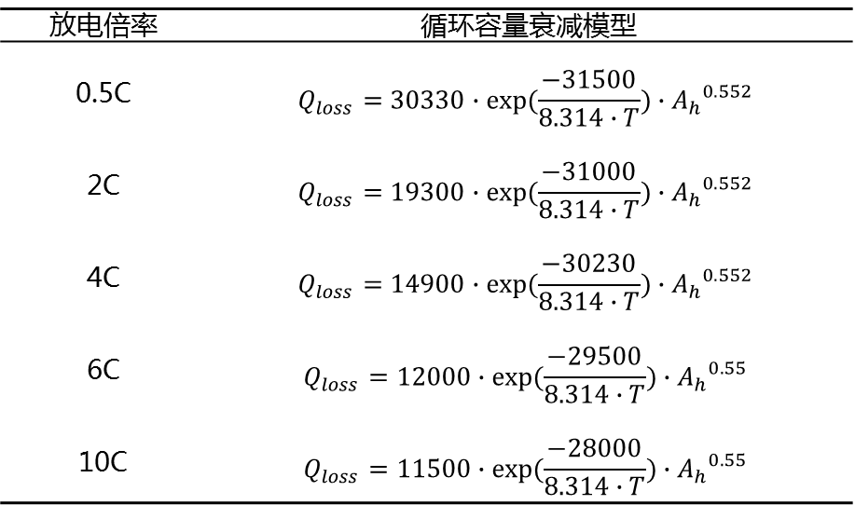
研究背景
研究目标
研究过程
结果展望
循环容量衰减模型
不同放电倍率下循环容量损失模型
考虑温度、放电倍率、循环次数的半经验模型
放电倍率 | 循环容量衰减模型
0.5C | $$Q_{loss}=30330∙exp⁡(\frac{−31500}{8.314∙T})∙{A_{h}}^{0.552}$$
2C | $$Q_{loss}=19300∙exp⁡(\frac{−31000}{8.314∙T})∙{A_{h}}^{0.552}$$
4C | $$Q_{loss}=14900∙exp⁡(\frac{−30230}{8.314∙T})∙{A_{h}}^{0.552}$$
6C | $$Q_{loss}=12000∙exp⁡(\frac{−29500}{8.314∙T})∙{A_{h}}^{0.55}$$
10C | $$Q_{loss}=11500∙exp⁡(\frac{−28000}{8.314∙T})∙{A_{h}}^{0.55}$$
$$E_{a}=31710−370.3∙C_{rate}$$
$$R^{2}=0.9998$$
$$B=23960∙{C_{rate}}^{−0.343}$$
$$R^{2}=0.9936$$

Slide 14
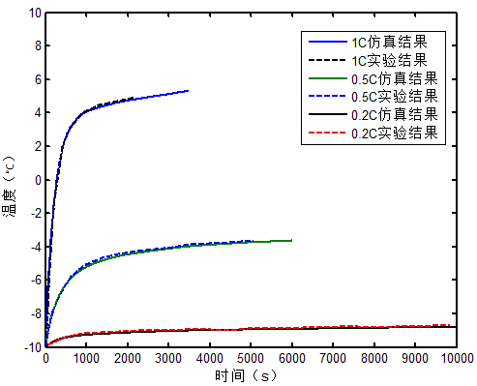
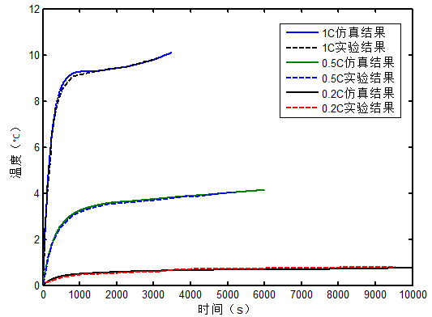
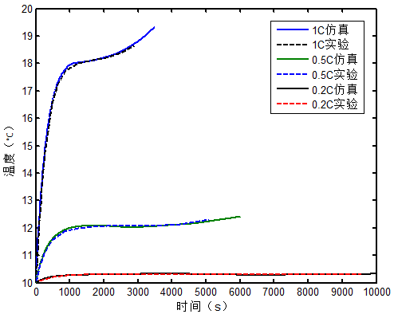
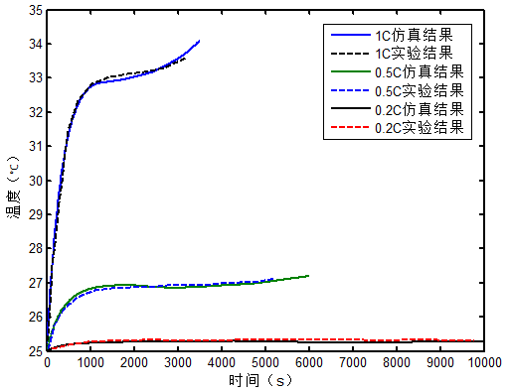
研究背景
研究目标
研究过程
结果展望
热模型验证
不同放电倍率
（0.2C、0.5C、1C）
不同温度
（-10℃、0 ℃ 、10 ℃ 、25 ℃ ）
恒流放电实验仿真
仿真结果与实验结果接近

Slide 15
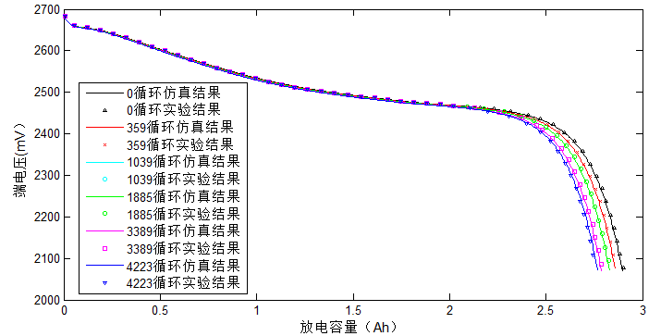
研究背景
研究目标
研究过程
结果展望
循环衰减模型验证
验证工况：
温度：0℃
放电倍率：0.5C恒流放电
DOD：50%
循环次数：
359
1039
1885
3389
4223
电池经过特定循环次数后记录下一次电池端电压放电曲线

Slide 16
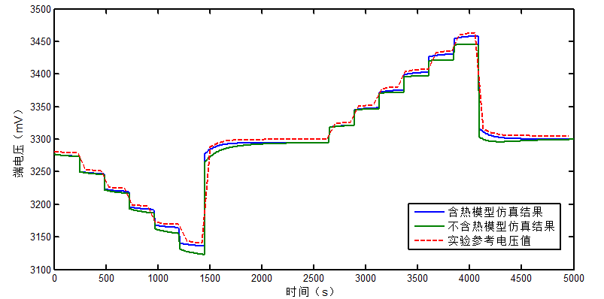
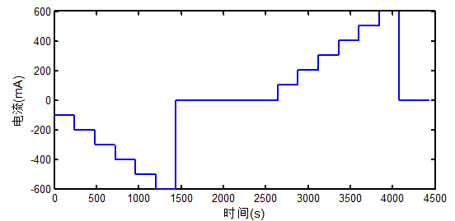
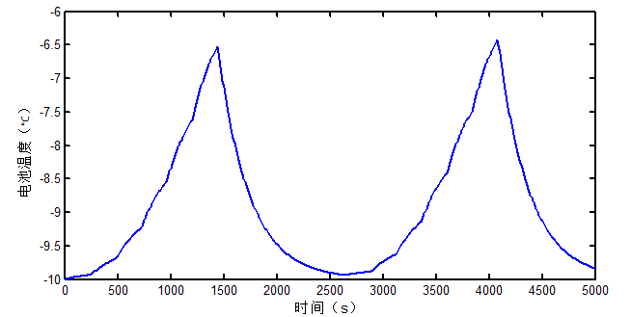
研究背景
研究目标
研究过程
结果展望
等效电路模型验证
验证工况：
温度：-10℃
初始SOC：60%
工况电流：不同倍率充放电电流

Slide 17
研究背景
研究目标
研究过程
结果展望
总结与展望
1.
2.
构建参数温变的等效电路模型，通过HPPC等实验辨识等效电路模型的相应参数，并建立参数与SOC及温度的函数关系
探究了锂离子电池低温放电特性，从电化学角度定性分析了低温导致锂电池等效阻抗增大的原因
3.
建立热模型对等效电路模型中的输入温度进行修正，减小因电池温度变化而产生的误差；
建立低温容量衰减模型对电池容量进行修正
受试验条件限制，仅对模型不同模块进行了分别验证，未能设计新工况验证模型的通用性；
对于更低温度下电池放电特性缺乏实验数据

Slide 18
THANKS

